Slide 1
Contracting System Walkthrough (Few System Extracts)
برنامج 4S للمقاولات (المستخلصات)
December 2025

Slide 2
خصائص برنامج المستخلصات من 4S
البيانات الأساسية لبرنامج المستخلصات
حركات المستخلصات
تقارير

Slide 3
خصائص برنامج المستخلصات من 4S
إمكانية تقسيم المقاولون على حسب تصنيفهم .
إمكانية عمل أرصدة لكل مقاول قبل و بعد أى عملية.
استخراج تقرير إجمالى للمقاولون.
إمكانية عمل أرصدة لكل مشروع قبل و بعد أى عملية.
تسجيل البنود الخاصه بالعقود مع تصنيفها
تسجيل العقود الكميه مع شروط تعاقدها
تسجيل المستخلصات مع ربطها بالعقود مع خصم الدفعات المقدمه منها واى مصاريف اخرى
وكذلك خصم البنود التى تم الانتهاء منها
تقسيم الكميه فى مستخلص الكميه على حسب التوريد والتركيب والتسليم
تسجيل عقود النسبه مع شروط تعاقدها

Slide 4
خصائص برنامج المستخلصات من 4S
تسجيل المستخلصات على عقود النسبه مع ربطها بالعقود مع خصم الدفعات المقدمه منها واى مصاريف اخرى
وكذلك خصم البنود التى تم الانتهاء منها
طباعه مستخلص الكميه
طباعه مستخلص النسبه
استخراج كشف حساب للمقاول تفصيلي
إمكانية متابعة الدفعات المقدمة نقدى أو شيكات.
ربط المستخلصات بنظام الحسابات العامة.
تقرير المستخلصات اليومية و الشهرية و السنوية
إمكانية تعديل السعر. فى العقود

Slide 5
1- البيانات الأساسية لبرنامج المستخلصات
وحدات الاصناف
تعريف المقاولين
تعريف الجهات
تعريف الموردين
تعريف الاصناف
مراكز التكلفة
ربط المصروف بالمقاول
تعريف المصروفات
تعريف خامات البند
تعريف بنود المرحلة
الخصومات والإضافات
تصنيف الموردين
الخزن والبنوك
مسئولى المبيعات
تمييز الاصناف

Slide 6
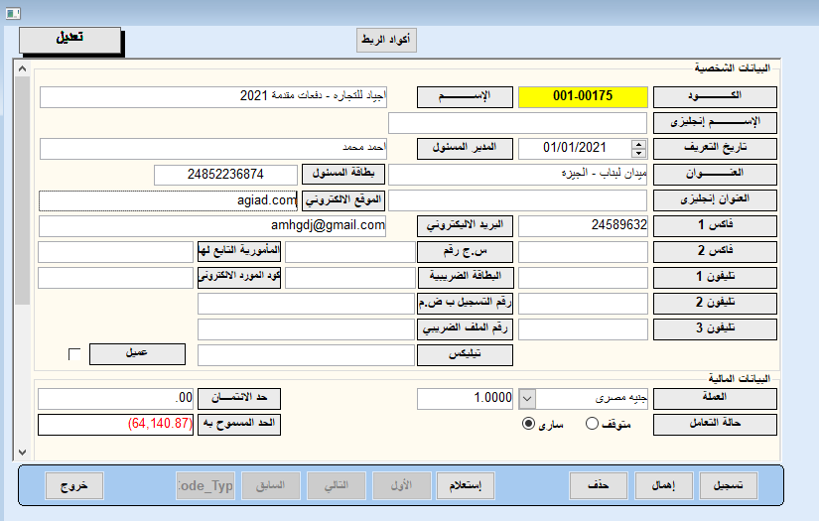
1- البيانات الأساسية لبرنامج المستخلصات تعريف الموردين

Slide 7
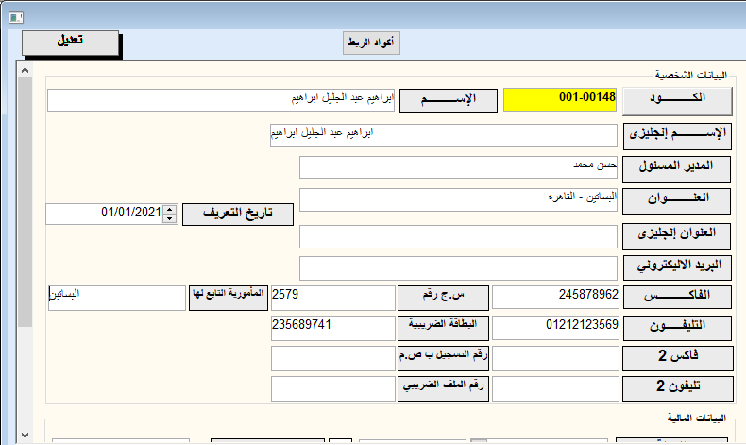
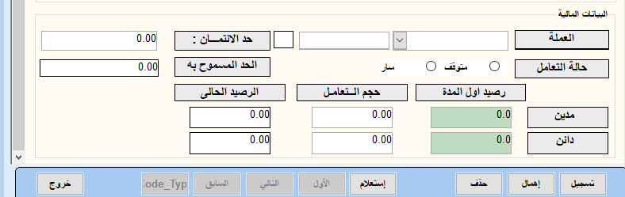
1- البيانات الأساسية لبرنامج المستخلصات تعريف المقاولين
الاسم : يتم تسجيل إسم المقاول باللغه العربيه والإنجليزيه
المدير المسؤل : يتم تسجيل بيانات المدير المسؤل
العنوان : يتم تسجيل عنوان المقاول باللغه العربيه والإنجليزيه
تاريخ التعريف : المقصود به تاريخ تعريف المقاول علي البرنامج
البريد الإلكتروني : يتم تسجيل الايميل الخاص بالمقاول
الفاكس : يتم تسجيل بيانات الفاكس الخاص بالمقاول
س ج رقم : يتم تسجيل رقم السجل التجاري
المأموريه التابع لها : يتم تسجيل المأموريه التابع لها المقاول
التليفون : تسجيل تليفون المقاول
البطاقة الضريبيه : يتم تسجيل الرقم الضريبي للمقاول
رقم تسجيل ب ض : رقم تسجيل البطاقة الضريبيه
رقم الملف الضريبي : يتم تسجيل رقم الملقف الضريبي
فاكس 2 : في حالة وجود رقم فاكس أخر
تليفون 2 : في حالة وجود رقم تليفون أخر

Slide 8
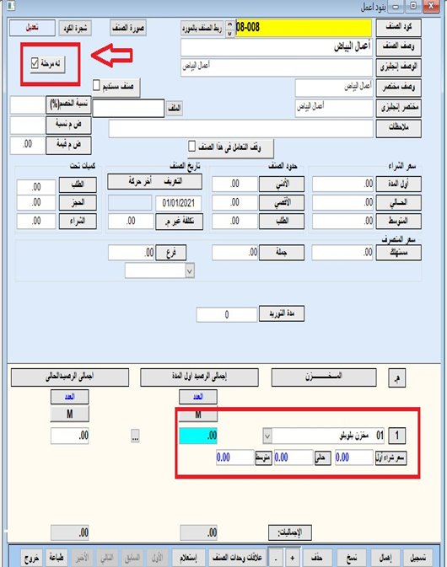
1- البيانات الأساسية لبرنامج المستخلصات تعريف الأصناف
يقوم المستخدم بتعريف اسم الصنف بالعربى والانجليزى ويتم تعريف كل مايخص الصنف من :-
سعر الشراء وهو سعر شراء الصنف ويندرج تحته ثلاثة أسعار وهي:
سعر أول المدة - السعر الحالي - السعر المتوسط
حدود الصنف
الحد الأدنى وهو إقل كمية من الصنف يمكن أن تتواجد في المخزن
الحد الأقصى وهو أقصى كمية من الصنف يمكن أن تتواجد في المخزن
حد الطلب وهو الكمية التي لابد أن يقوم عندها أمين المخزن بطلب كميات أخرى من الصنف وهو أكبر من الحد الأدنى وعلى أقصى تقدير يكون = الحد الأدنى
تاريخ الصنف تاريخ تعريف الصنف
تاريخ آخر حركة وهو تاريخ آخر حركة مخزنية تمت على الصنف (صرف-إضافة - ..)
كميات تحت الطلب هي الكميات المطلوبة للمخزن أو لعميل والموجودة ضمن طلبات شراء سابقة
الحجز هي الكميات التي تم حجزها لمصلحة عميل معين
الشراء هي الكميات المطلوبة للمخزن أو لعميل والموجودة ضمن أوامر شراء سابقة
سعر المستهلك هو السعر الذي يتم التعامل به مع المستهلك
سعر جملة هو السعر الذي يتم التعامل به مع تجار الجملة
سعر فرع هو السعر الذي يتم التعامل به في الفرع
له مرحله عند الضغط عليها يتم استخدام المراحل لهذا الصنف في المستخلصات
رصيد الصنف في المخازن المختلفة
أسم المخزن المخزن التابع له الصنف
كمية أول المدة للصنف في المخزن
الكمية الحالية للصنف في المخزن

Slide 9
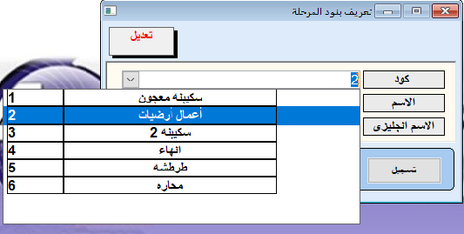
1- البيانات الأساسية لبرنامج المستخلصات تعريف بنود المرحلة
تستخدم هذه الشاشه لتسجيل بنود المراحل الخاصه بالأصناف في مجموعة بنود الأعمال حيث أن تلك البنود سيتم ربطها فيما بعد بالاصناف

Slide 10
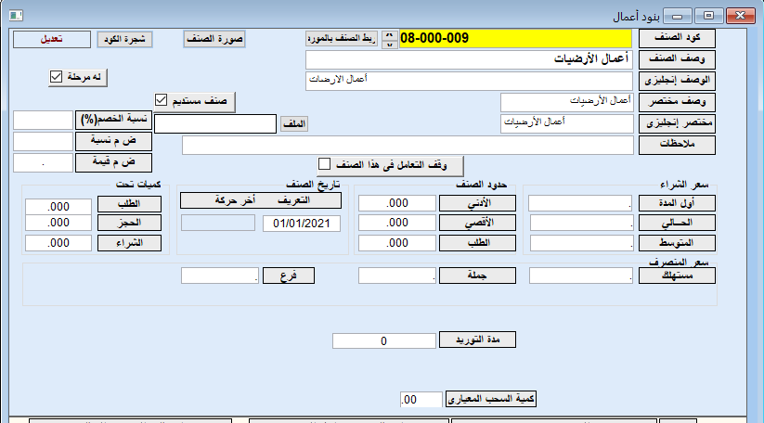
1- البيانات الأساسية لبرنامج المستخلصات تعريف بنود الأعمال للمرحلة
يقوم المستخدم بتعريف بنود الاعمال للمرحلة من خلال هذه الشاشة

Slide 11
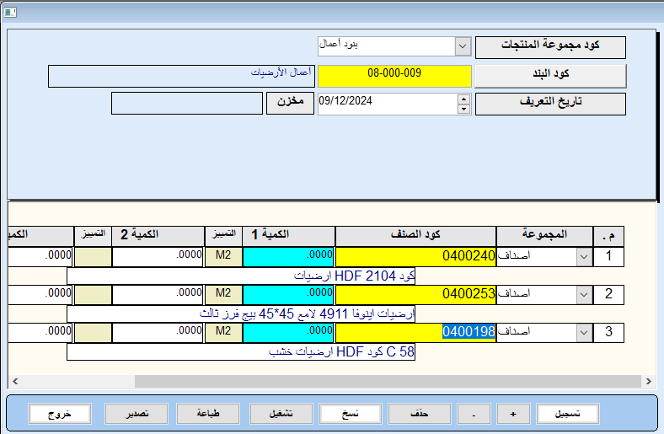
1- البيانات الأساسية لبرنامج المستخلصات تعريف خامات بنود الأعمال
يقوم المستخدم بتعريف خامات البند من خلال هذه الشاشة

Slide 12
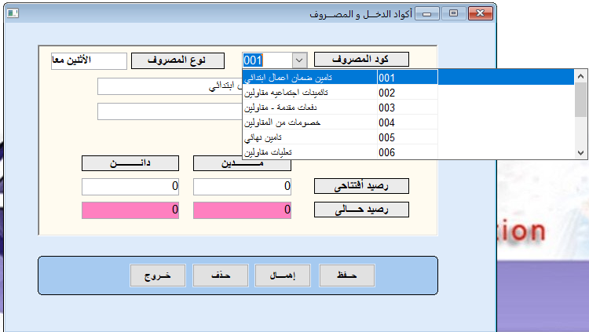
1- البيانات الأساسية لبرنامج المستخلصات تعريف المصروفات
يقوم المستخدم بتعريف المصروفات من خلال هذه الشاشة
المقصود بالمصروفات (تأمين ضمان اعمال –تأمينات اجتماعية مقاولين – دفعات مقدمة - .....)

Slide 13
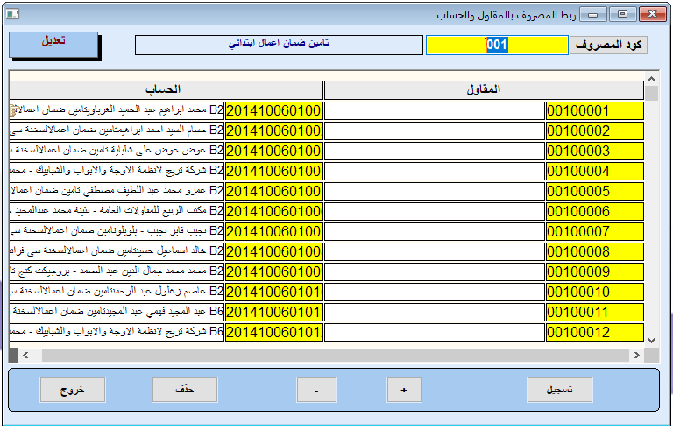
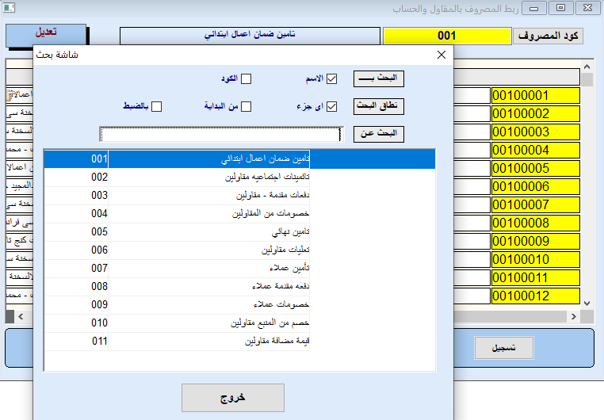
1- البيانات الأساسية لبرنامج المستخلصات ربط المصروف بالمقاول
تستخدم هذه الشاشة لربط المقاول بالمصروفات المتعدده الخاصه به من حيث(تأمينات إجتماعيه – ضرائب – خصومات أخري – دفعه مقدمه - ..................)
كود المصروف
كود المقاول

Slide 14
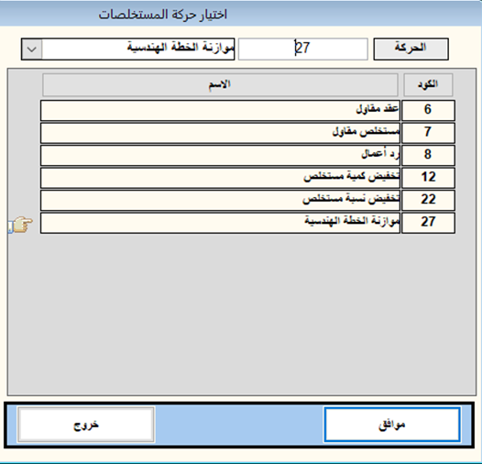
2- حركات برنامج المستخلصات
تخفيض مستخلص
كمية
الموازنة
تخفيض مستخلص
نسبة
عقد مقاول
رد أعمال
مستخلص مقاول

Slide 15
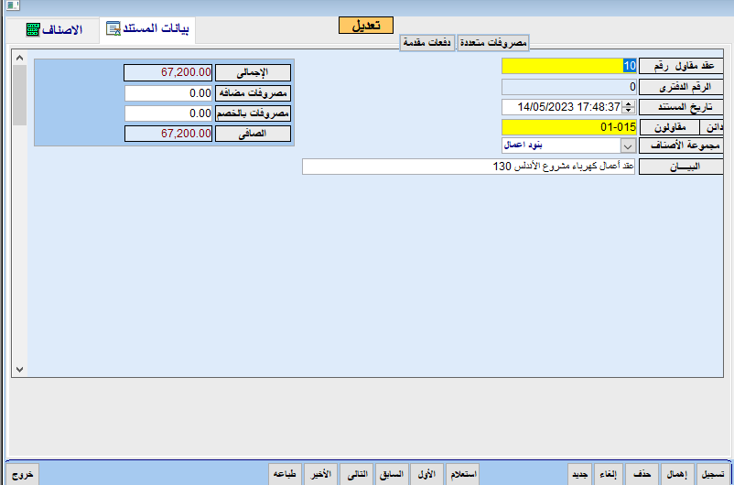
2- حركات برنامج المستخلصات عقد مقاول
تستخدم هذه الحركة لتسجيل عقد المقاول
ويوجد به البنود والأسعار ومراكز التكلفه ويتم التسجيل بالشكل التالي :
تحديد المقاول
تحديد مجموعة الأصناف
الدخول علي االأصناف وتحديد بنود الأعمال والأسعار
تحديد نسب إنجاز البنود التي لها مراحل
تحديد مركز التكلفه
مصروفات متعدده : استدعاء حسابات المقاول وتحديد نسبة استقطاع كل حساب
دفعات مقدمة : يتم تسجيل قيمة الدفعه المقدمه للمقاول

Slide 16
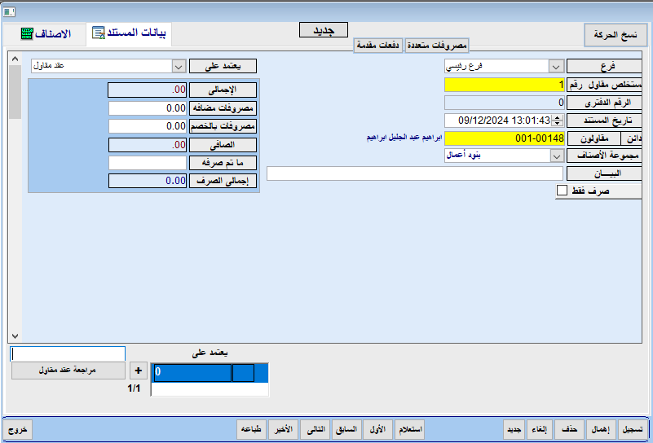
2- حركات برنامج المستخلصات مستخلص مقاول
تستخدم هذه الحركة لتسجيل مستخلص المقاول ويتم التسجيل كالتالي
تحديد المقاول
تحديد مجموعة الأصناف
البيان : في حالة وجود أي وصف للحركة المسجله
صرف فقط : في حالة عمل تعليه للصرف اعتماد علي نسبة الصرف السابقه وتطبق هذه الحاله علي البنود التي لها مراحل فقط
مصروات متعدده : إحضار الحسابات الخاصه بالمقاول بنسبه كل بند اعتمادا علي بيانات العقد
يعتمد على عقد

Slide 17
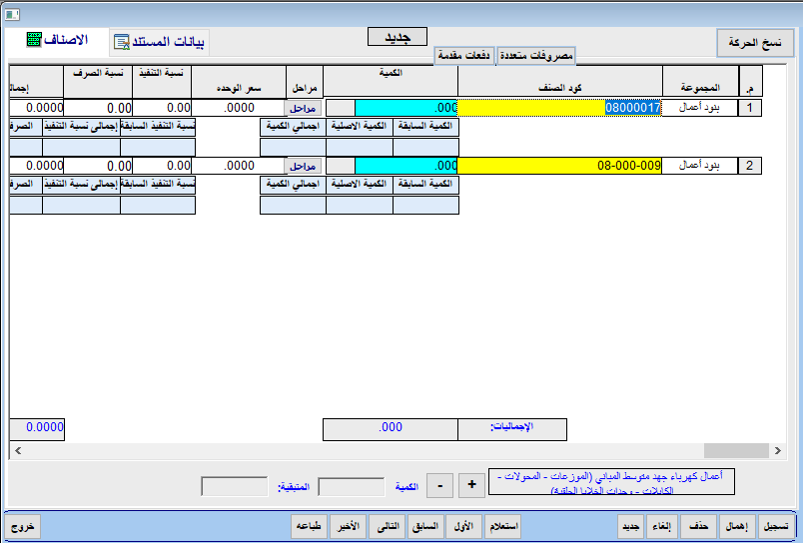
2- حركات برنامج المستخلصات اصناف مستخلص
تحديد بند الأعمال
تحديد الكميه : كتابة كمية المقايسه
في حالة إذا كان البند له مراحل يتم الدخول علي تابة المراحل وتسجيل نسبة الانجاز ونسبة الصرف وبالتالي سيتم احتساب الاجمالي ثم بعد ذلك الضغط علي مصروفات متعدده والضغط علي احضار الحسابات وإحضار القيم وبالتالي سيتم احتساب صافي المستخلص
تحديد مركز تكلفة المستخلص
في حالة اذا كان البند ليس له مراحل فبالتالي يتم كتابة الكميه الفعليه المنفذه بالفعل وبالتالي سيقوم البرنامج باحتساب نسبة التنفيذ تلقائيا والعكس صحيح

Slide 18
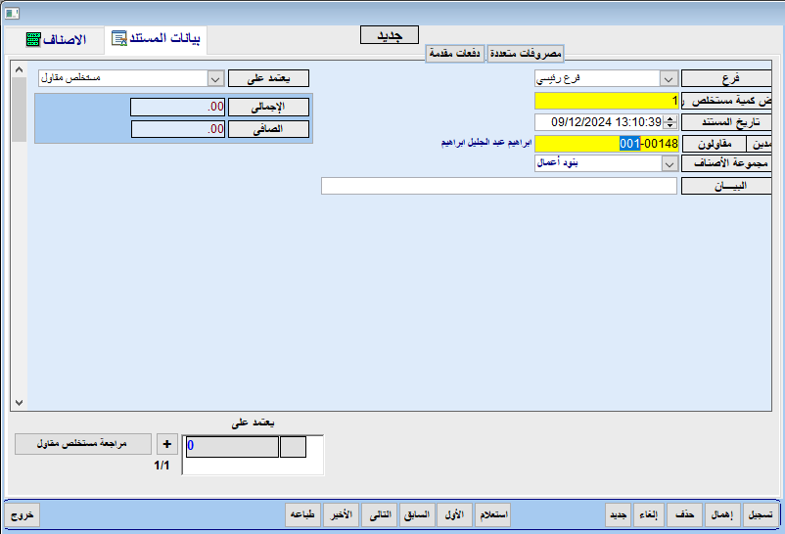
2- حركات برنامج المستخلصات تخفيض مستخلص
يعتمد على مستخلص مقاول

Slide 19
3- تقارير
تقرير بالعقود كمية
طباعة المستخلص
حافظة حركات المستخلصات
ارصدة المقاولين بالحركة
كشف حساب مقاول
رصيد الموازنة الاجمالى
تقرير متابعة العقود
تقرير مستخلصات عقد نسبة
تقرير مستخلصات عقد كمية
تقرير بالعقود نسبة
شجرة الاعتماد
كشف حساب جهات
تحليل حسابات الموردين
كشف ح/الموردين بالحركة
كشف حساب الموردين

Slide 20
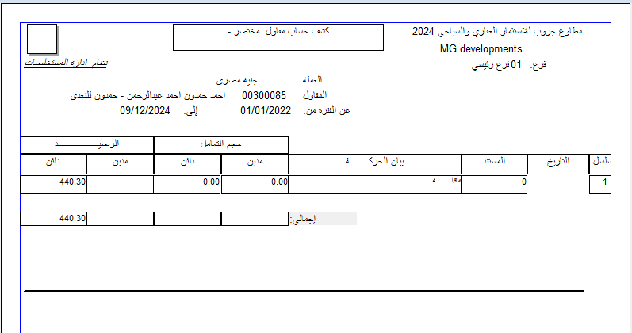
3- تقارير كشف حساب مقاول

Slide 21
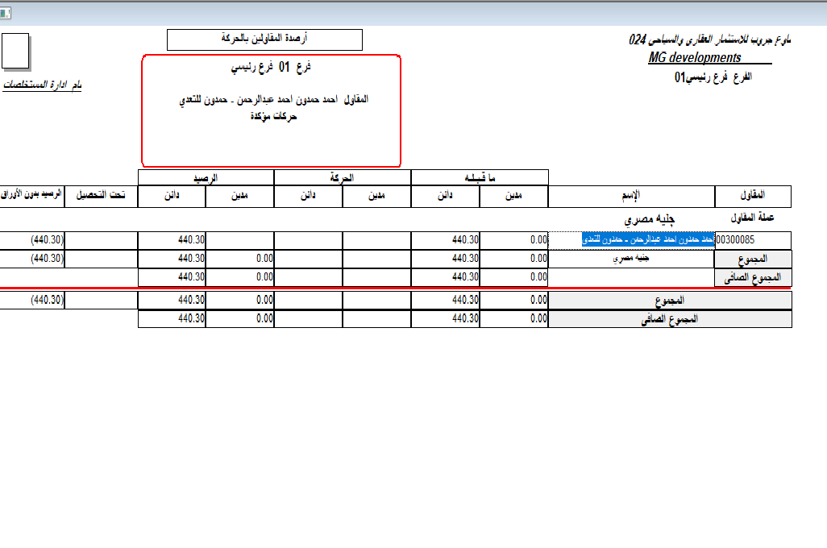
3- تقارير ارصدة المقاولين بالحركة

Slide 22
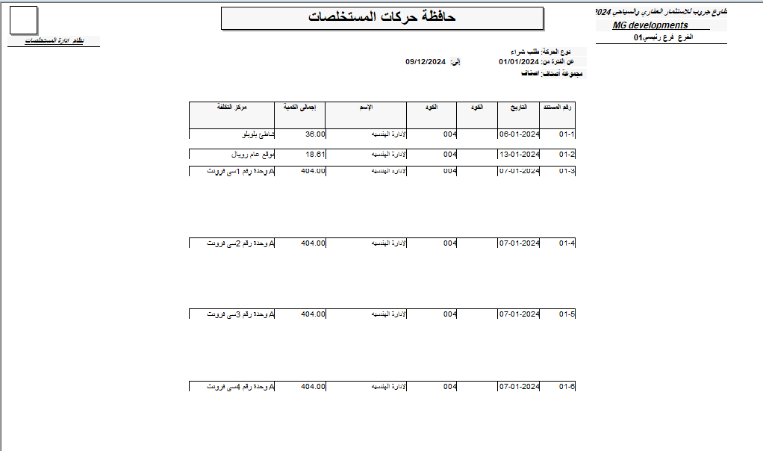
3- تقارير حافظة حركات المستخلصات

Slide 23






أمثلة من عملائنا لبرنامج المقاولات
القطاع الحكومى
المراسم للتطوير العقارى
المراسم لتنمية الاصول
المراسم للتسويق
شركة النيل العامة لانشاء الطرق
شركة النيل للطرق والكبارى
المراسم لادارة وصيانة الأصول
الاستثمارية للخرسانة الجاهزة
سيتى ايدج للتطوير العقارى
الشركة المصرية للصيانة الذاتية
شركة النيل العامة للطرق الصحراوية

Slide 24






أمثلة من عملائنا لبرنامج المقاولات
ايجبتوجروب للاستثمار العقارى
سوديك للأستثمار العقارى
سوريال للاستثمار العقارى
اليسر للمشروع و التنمية العقارية (سوديك)
رويال سيتى للاستثمار العقارى
طابروك للتعمير للاستثمار العقارى (سوديك)
السادس من اكتوبر للتنمية و الاستثمار (سوديك)
السادس من اكتوبر للتنمية و المشروعات العقارية سوريل (سوديك)
الافق للتنمية العقارية
الافق للاستثمار العقارى
مطاوع جروب
للتطوير العقارى
شركة زيتون للتطوير العقارى

Slide 25


